Slide 1
Выставки
октября

Slide 2
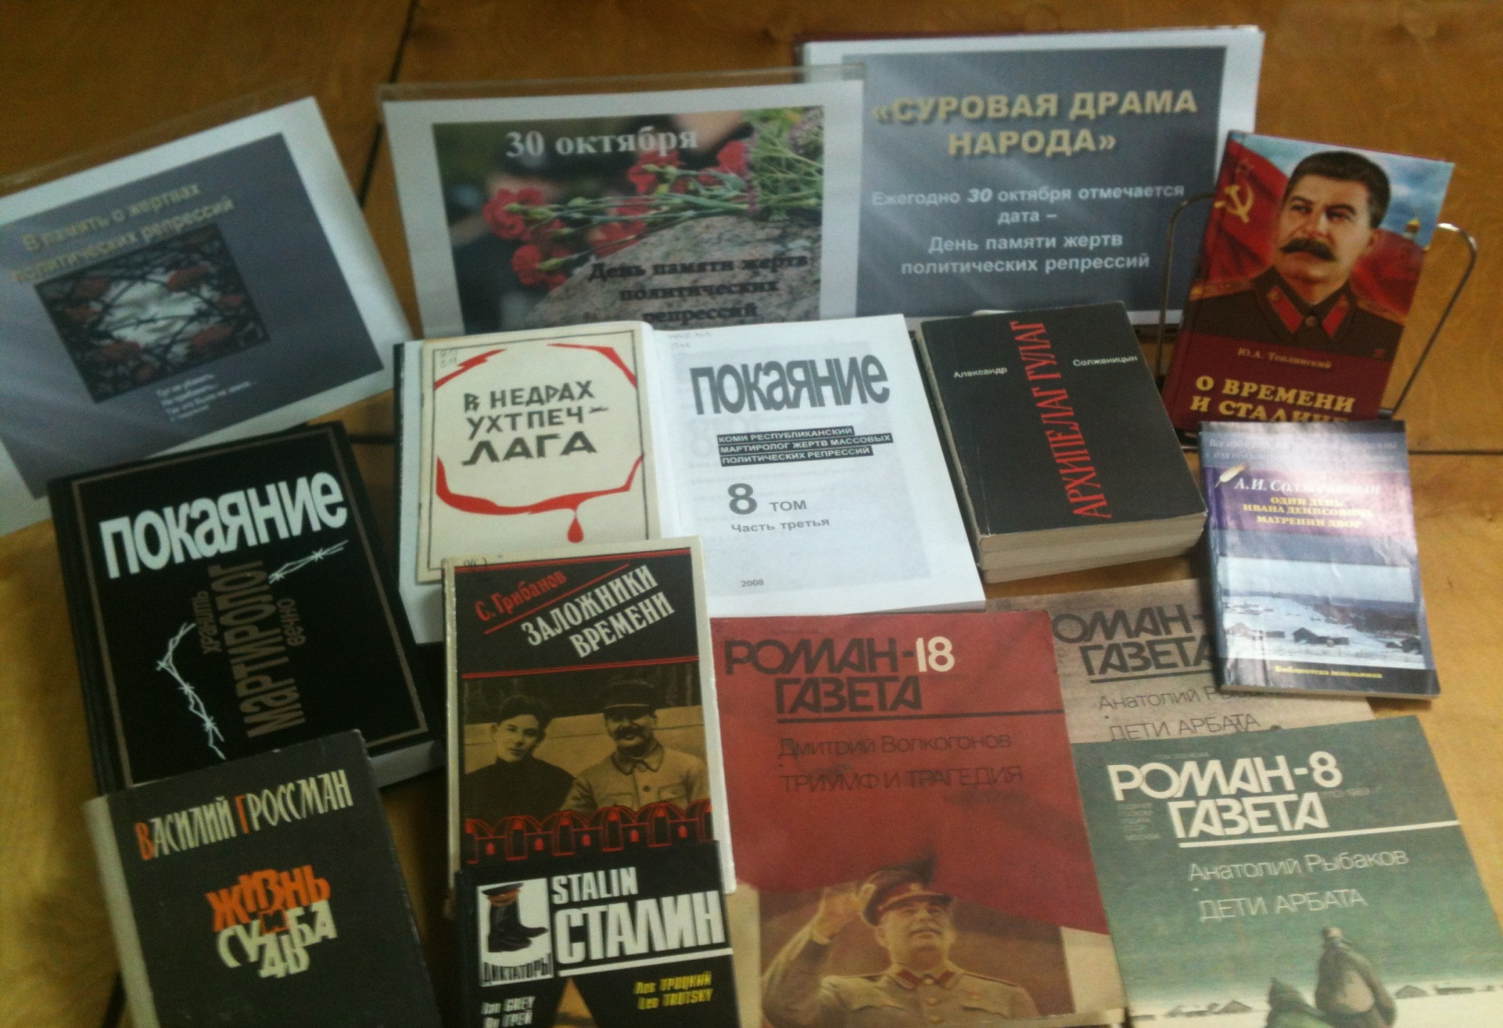
30 октября – День памяти жертв политических репрессий

Slide 3
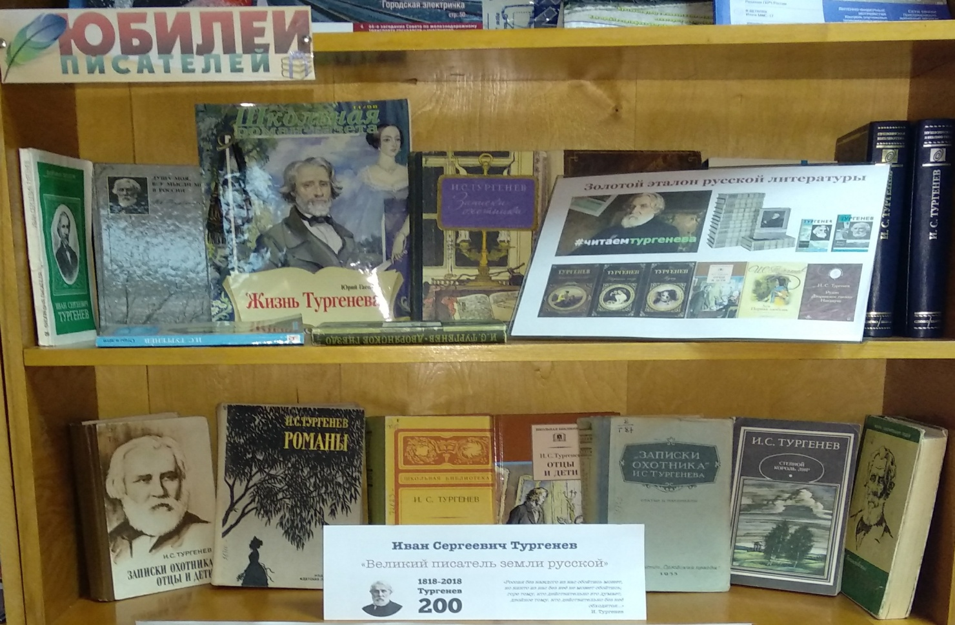
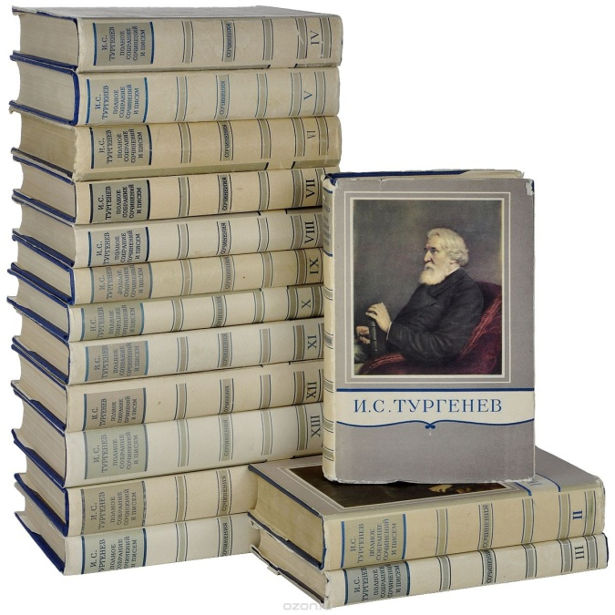
К 200-летию
со дня рождения
Ивана Сергеевича Тургенева
(1818 – 1883)

Slide 4
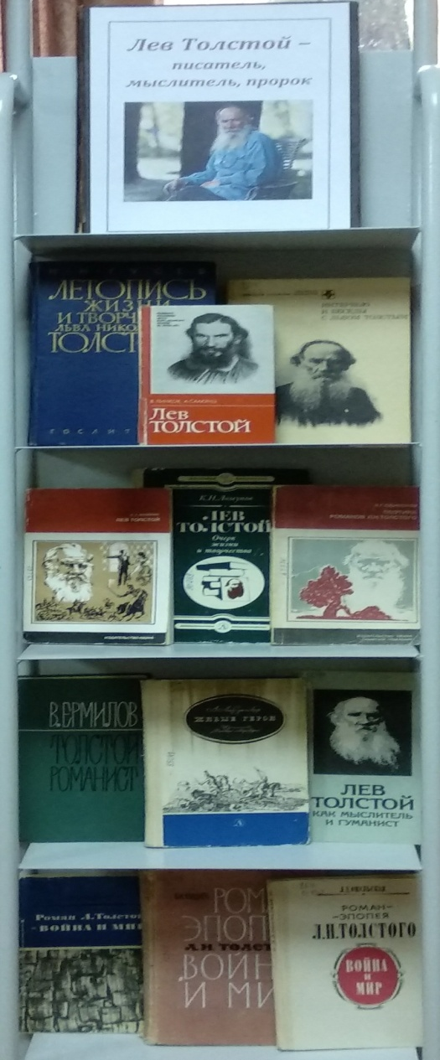
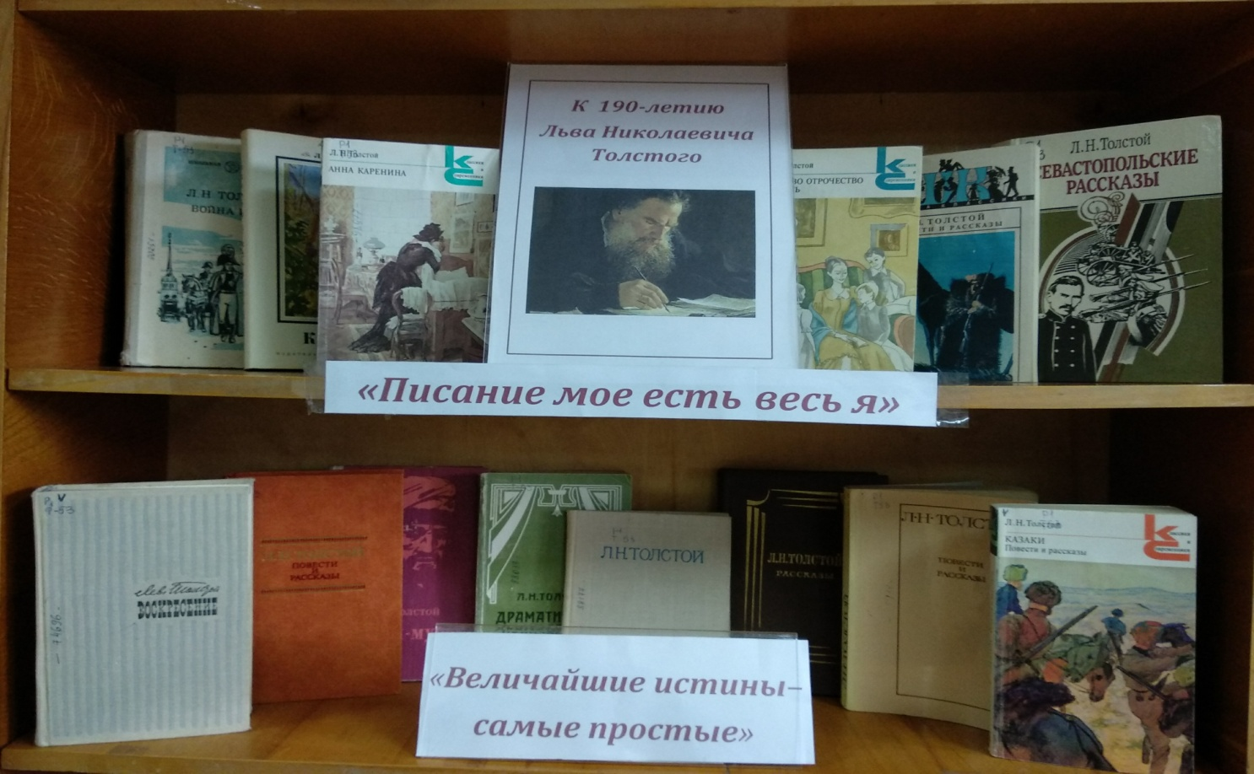
К 190-летию со дня рождения
Льва Николаевича Толстого
(1828 – 1910)

Slide 5
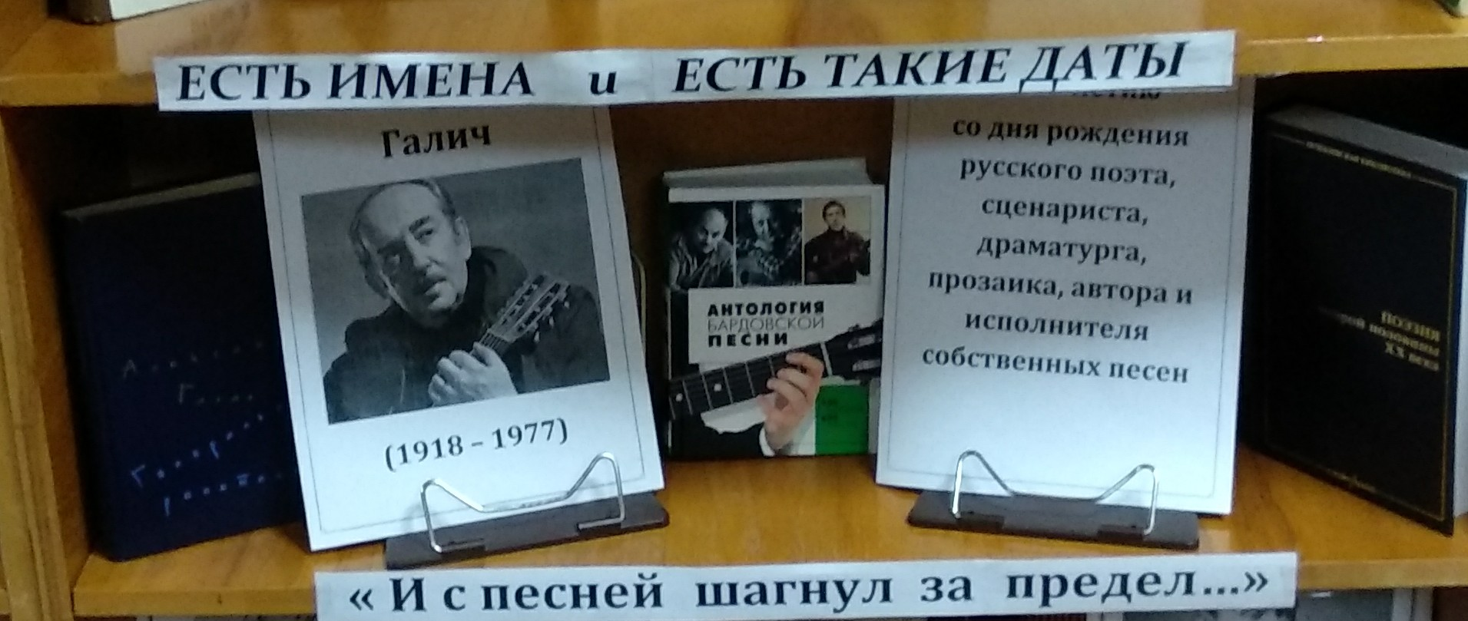
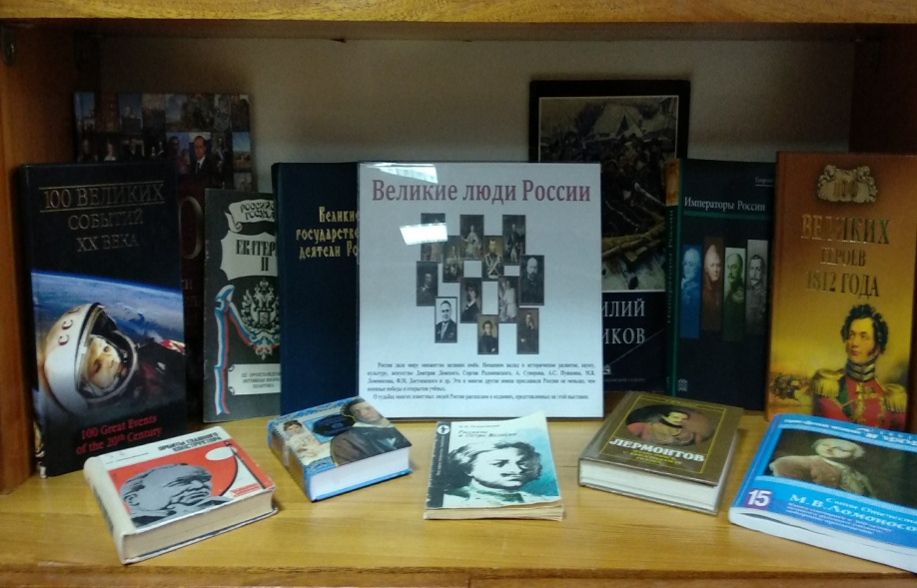
К 100-летию русского поэта,
исполнителя собственных песен Александра Аркадьевича Галича
(1918 – 1977)
Великие люди России - выставка, посвященная выдающимся деятелям
нашей страны

Slide 6
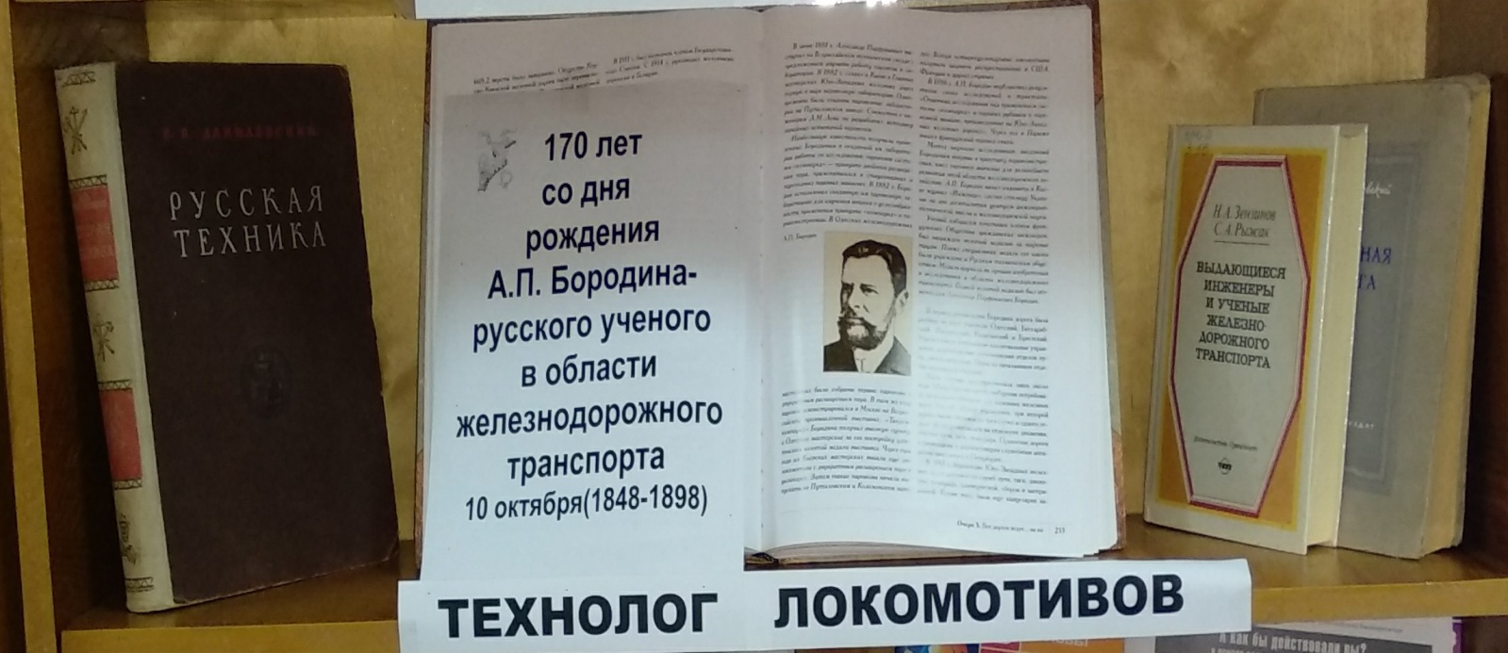
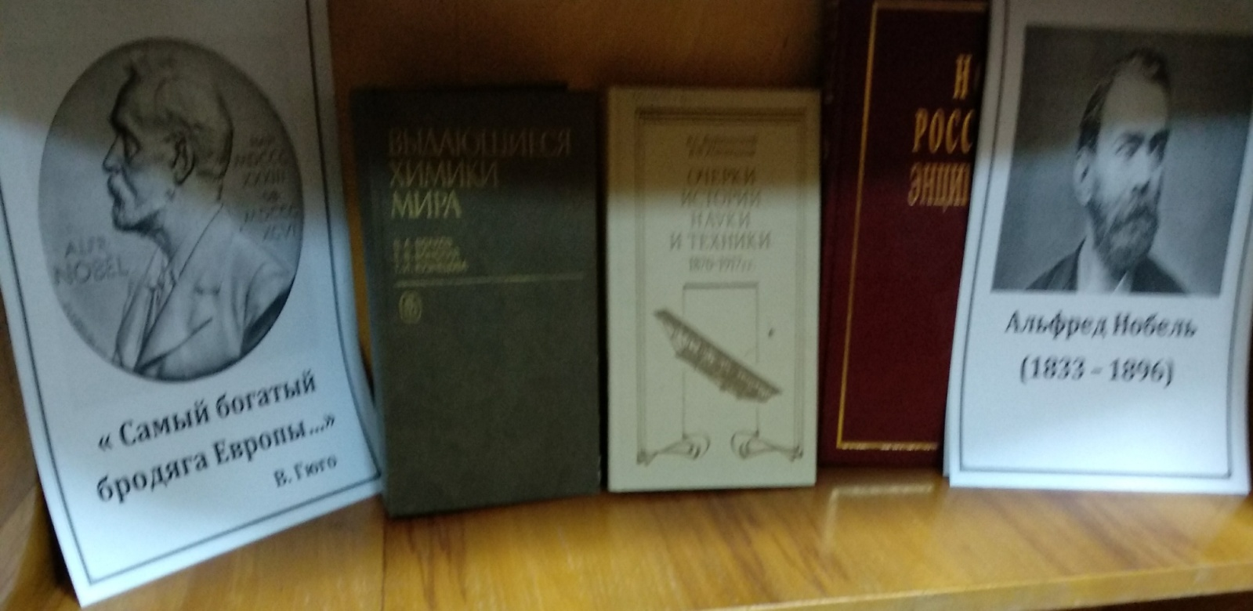
К 170-летию русского ученого, инженера, одного из основоположников
паровозостроения России
Александра Парфеньевича Бородина
(1848 – 1898)
К 185-летию шведского химика, изобретателя, предпринимателя
Альфреда Нобеля
(1833 – 1896)

Slide 7
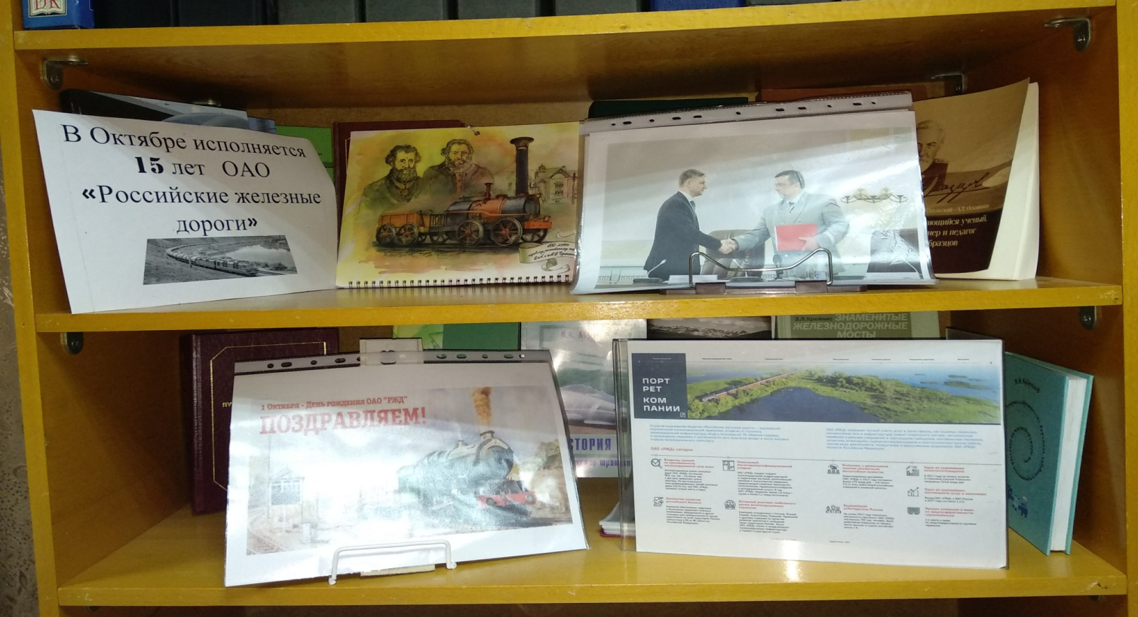
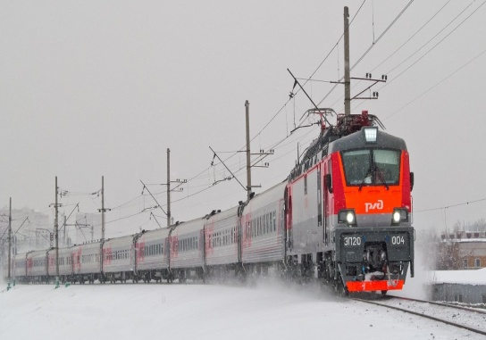
К 15-летию создания ОАО «Российские железные дороги»

Slide 8
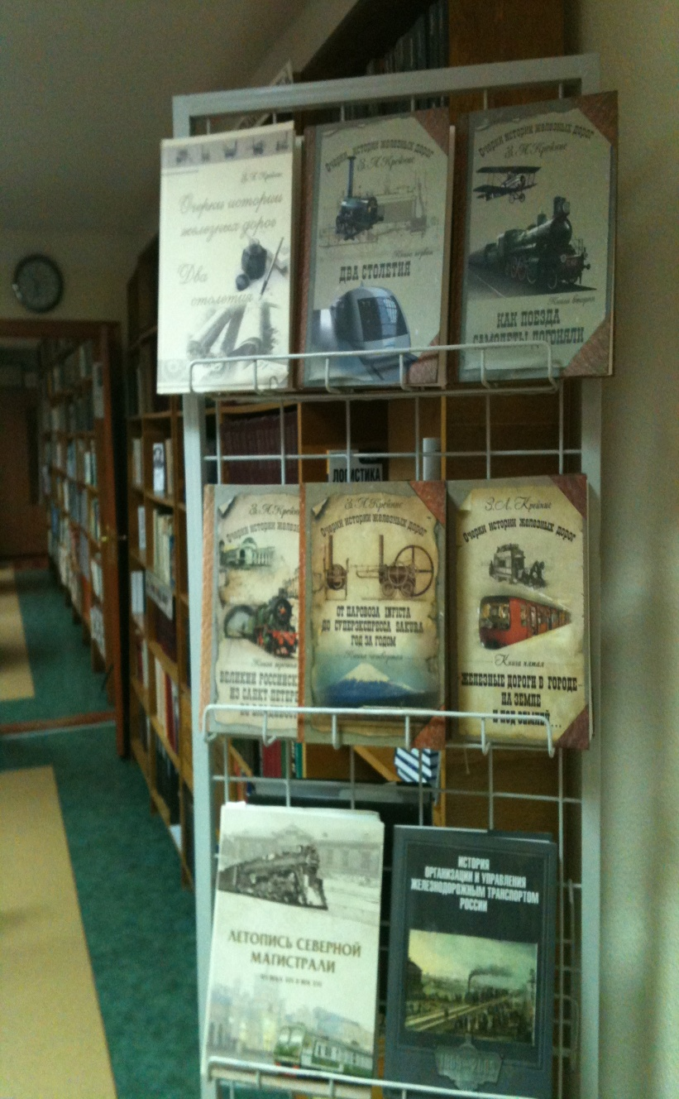
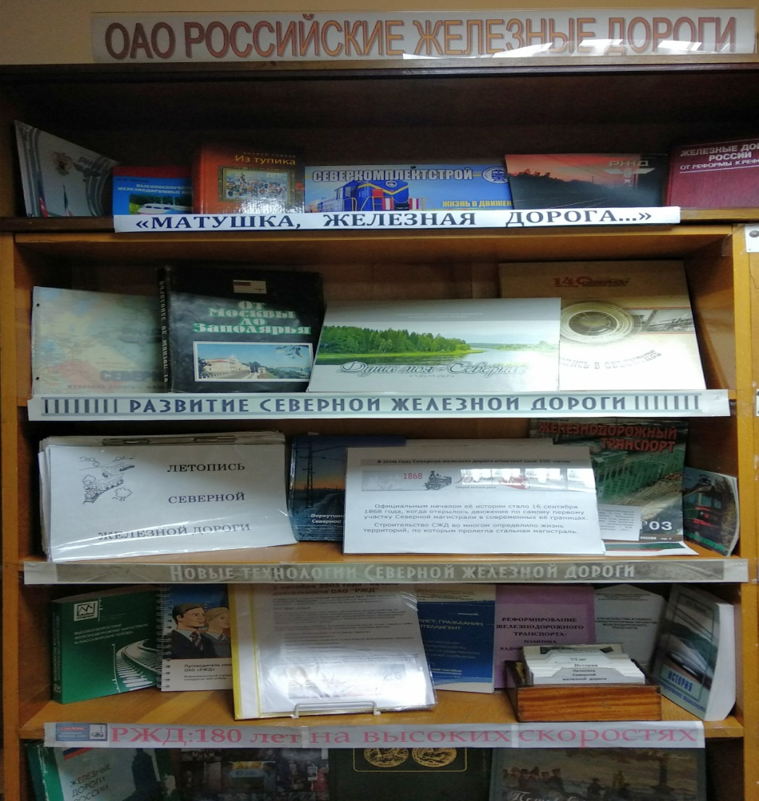
К 150-летию со дня образования
Северной железной дороги

Slide 9
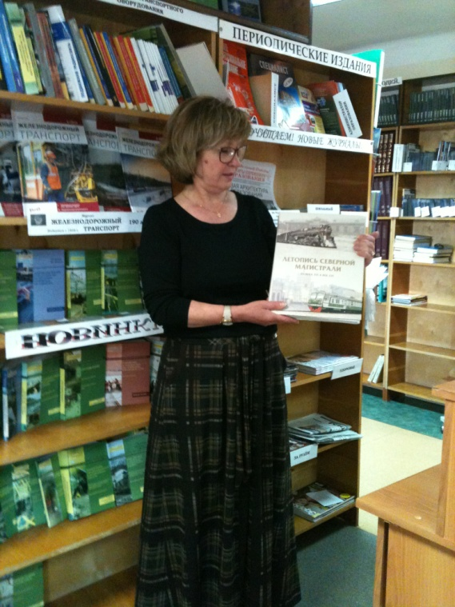
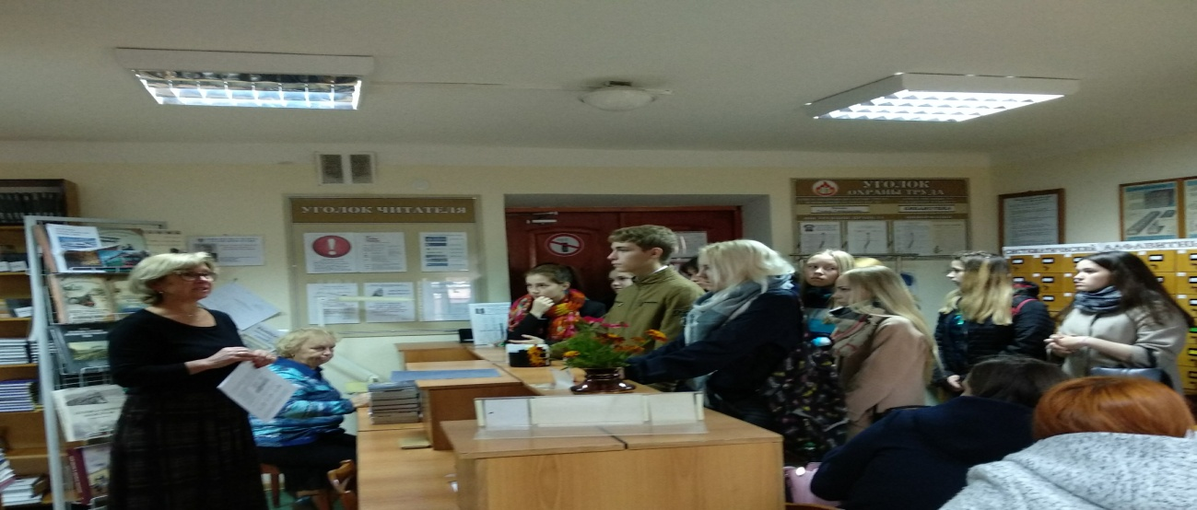
Приглашаем вас посетить библиотеку
УТЖТ – филиала ПГУПС
и ознакомиться с нашими выставками!
Обзор подготовила библиотекарь УТЖТ –
филиала ПГУПС Соболева М.В.

